Slide 1

შპს ბიზნესისა და ტექნოლოგიების აკადემია
ერთწლიანი სამოქმედო გეგმის ანგარიში
1.04.2020-31.03.2021 წწ
ფასილიტატორი: ალინა კუპრავა

Slide 2

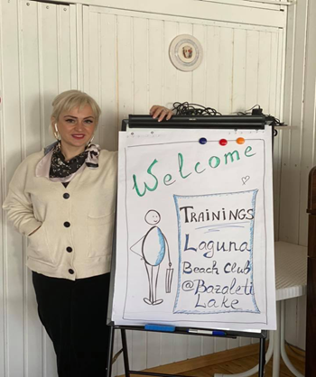
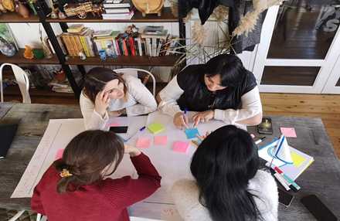
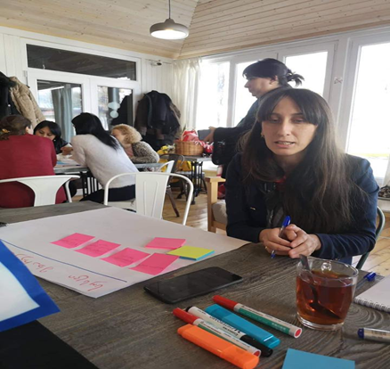
შემუშავების პროცესი I ეტაპი
2020 წლის 11-12 იანვარს შპს ბიზნესის და ტექნოლოგიების აკადემიის დაფინანსებით და ორგანიზებით აკადემიის ადმინისტრაციული პერსონალისათვის ბაზალეთზე გაიმართა ორდღიანი ვორქშოფი, რომლის მიზანს წარმოადგენდა ორგანიზაციის მისიის ხედვის, ღირებულებების, სვოტ-ანალიზის და სტრატეგიული დაგეგმარების საკითხების შემუშავება, ვორქშოფის მეორე ნაწილი დაეთმო ეფექტური კომუნიკაციის და პროექტების მართვის საკითხებს.
ვორქშოფს ფასილიტაციას უწევდა ენერგო პრო ჯორჯიას ადამიანური რესურსების ხელმძღვანელი: გიორგი ტრაპაიძე და მოწვეული ექსპერტი ნია გოგუაძე.
სამუშაო შეხვედრა ინტერაქტიულად განხორციელდა, თემატურ ჯგუფებში მონაწილეებმა წარმოადგინეს პრეზენტაციები და ახალი ინიციატივები.

Slide 3
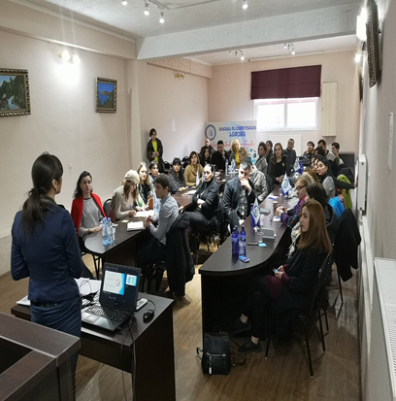
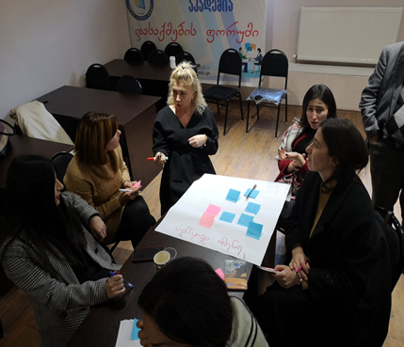
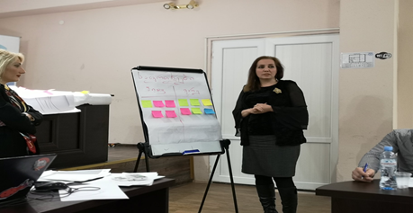
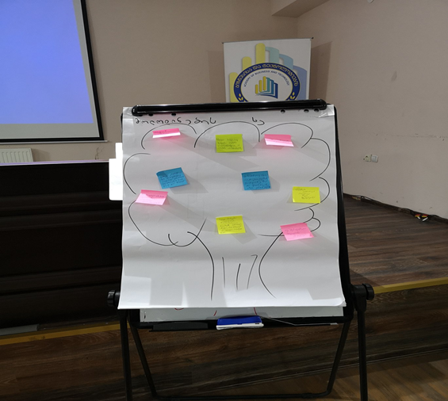
შემუშავების პროცესი II ეტაპი
2020 წლის 21 იანვარს შპს ბიზნესისა და ტექნოლოგიების აკადემიაში ჩატარდა პროფესიული განათლების მასწავლებელთათვის სამუშაო ვორქშოპი/ ტრენინგი თემაზე: შეფასება პროფესიულ განათლებაში;
ვორქშოპის მეორე ნაწილი დაეთმო აკადემიის swot ანალიზზე მუშაობას, მასწავლებლები დაიყვნენ ოთხ ჯგუფად და იმუშავეს დაწესებულების ძლიერ, სუსტ მხარეებზე, ჩამოაყალიბეს საფრთხეები და შესაძლებლობები, თითოეულ ჯგუფში ფასილიტაციას უწევდა ადმინისტრაციის თანამშრომლები.
სამუშაო ჯგუფებმა წარმოადგინეს პრეზენტაციები და განხორციელდა მათი განხილვა, ამ ნაწილში ასევე წარმოდგენილი იქნა ბაზალეთზე ადმინისტრაციის მიერ შემუშავებული სვოტ ანალიზის შედეგები და მოხდა მათი შედარება -შეჯერება.

Slide 4
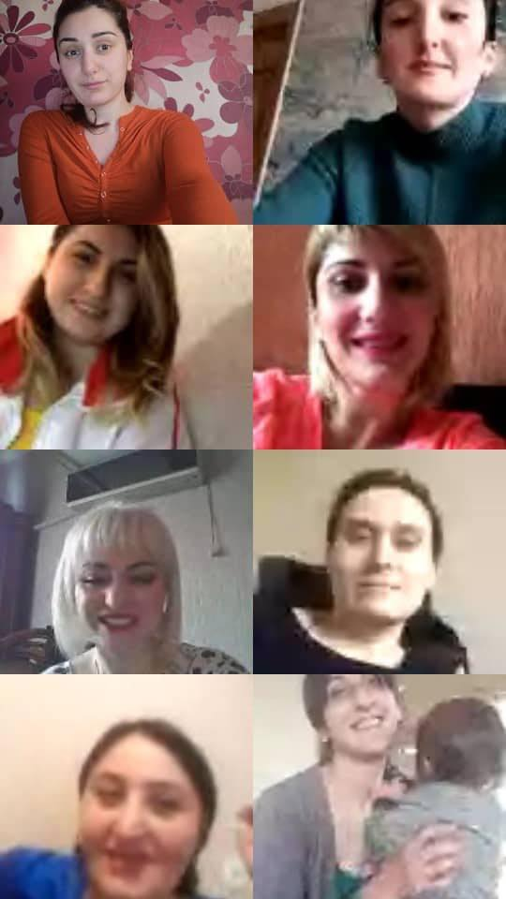
შემუშავების პროცესი III ეტაპი
ინფორმაციის შეჯამება;
სამოქმედო გეგმის პროექტის შედგენა;
განხილვები;
გეგმის დამტკიცება რექტორის ბრძანებით 2020 წლის 23 მარტი;

Slide 5

რას ემსახურება ანგარიშგება?
ანგარიშგების პერიოდი და ფორმა არის ერთგვარი შეთანხმება თანამშრომლებს შორის იმაზე, თუ, სტრატეგიული მიზნების მიღწევის გზაზე არსებული პროგრესიის შესახებ, შეგროვებულ მონაცემებზე დაყრდნობით, რა სიხშირით და რა ფორმით მოამზადებენ ანგარიშებს.
ანგარიშების შუალედური წარმოდგენა დაგეგმილია ერთწლიანი სამოქმედო გეგმის 6 თვეში ერთხელ და შვიდ წლიანი სტრატეგიული გეგმის 1 წელში ერთხელ, გეგმების შესრულების მონიტორინგი ევალება დაწესებულების რექტორს და ხარისხის უზრუნველყოფის სამსახურის მენეჯერს.
სამოქმედო და სტრატეგიული გეგმების მონიტორინგისას განხილულია შემდეგი საკთხები:
რა შესრულდა? რისი განხორციელება შეფერხდა? რომელმა ამოცანამ დაკარგა აქტუალობა და საჭიროა, რომ ამოღებული იქნას გეგმიდან? რომელიმე ამოცანის დამატება ხომ არაა საჭირო? როგორ მივყვებით განხორციელების ვადებს და ა.შ.
სამოქმედო გეგმის შესრულების შედეგები ცნობილი და გაზიარებული უნდა იქნეს სამუშაო შეხვედრაზე, რომელსაც უნდა დაესწროს ადმინისტრაციის თანამშრომლები, საგანმანთლებლო პროგრამის ხელმძღვანელები, პროფესიული მასწავლებლები და სხვა;
გეგმების ანგარიშები უნდა განთავსდეს დაწესებულების ვებ-გვერდზე;
სამოქმედო გეგმის შესრულების ანალიზიდან გამომდინარე, შესაძლოა გადაიხედოს სტრატეგიული გეგმა/შევიდეს ცვლილებები.

Slide 6
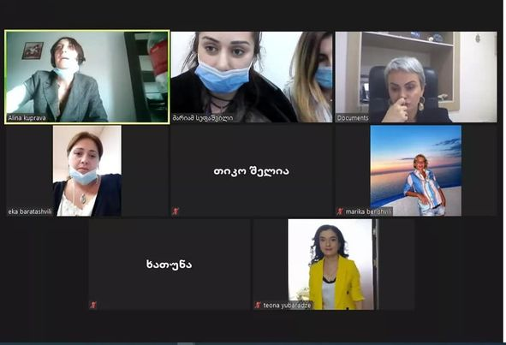

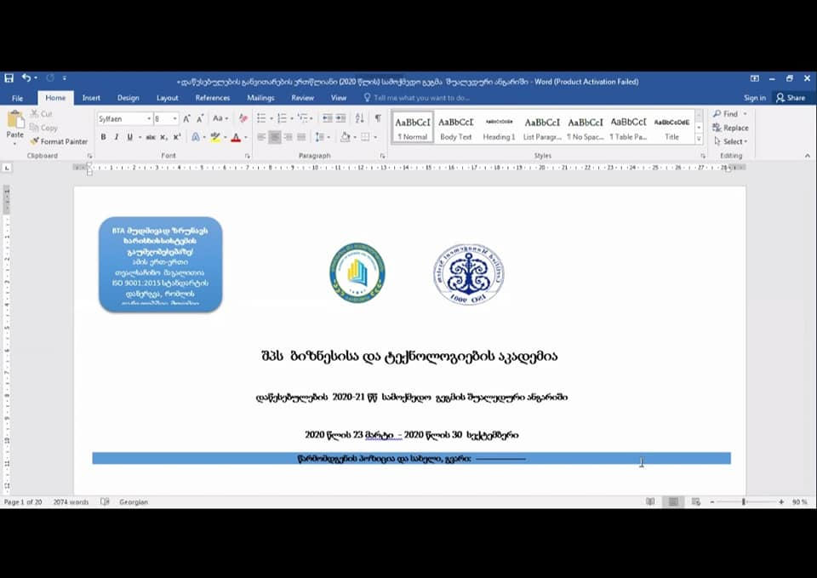
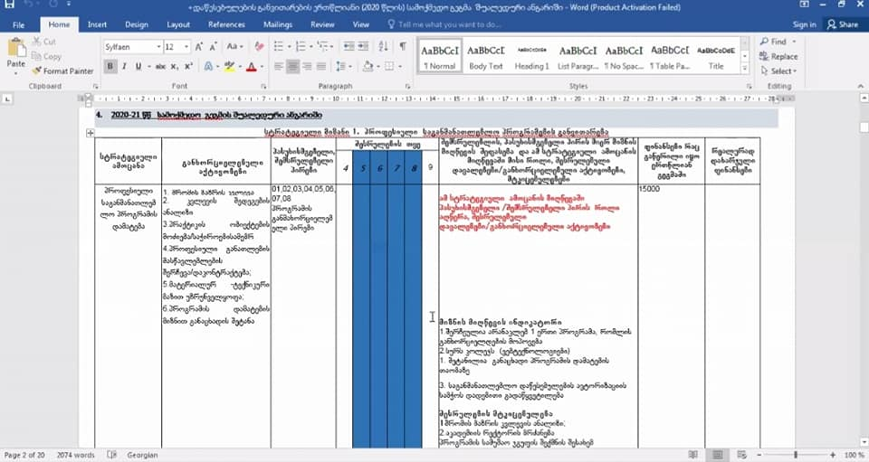
შუალედური და საბოლოო ანგარიშგება!
ბიზნესისა და ტექნოლოგიების აკადემიის ხარისხის უზრუნველყოფის სამსახურის მენეჯერმა ალინა კუპრავამ ადმინისტრაციას პლათფორმა Zoom-ის საშუალებით კოლეგებთან ერთად განიხილეს ერთწლიანი სამოქმედო გეგმის შუალედური ანგარიშის წარმოდგენის ფორმა.
ადმინისტრაციულმა პერსონალმა მოხსენებითი ბარათებით წარუდგინეს რექტორს, მის კომპეტენციას მიკუთვნებული აქტივობების შესრულების/არშესრულების შესახებ ანგარიშები;
რექტორის ბრძანებით შეიქმნა სამუშაო ჯგუფი საბოლოო აგნარიშგების მოსამზადებლად!

Slide 7

სამოქმედო გეგმის დეტალური ანგარიში!
2020 წლის 1 აპრილი
2021 წლის 31 მარტი

Slide 8

სტრატეგიული მიზანი 1
პროფესიული საგანმანათლებლო პროგრამების განვითარება
სტრატეგიული ამოცანა:
1. პროფესიული საგანმანათლებლო პროგრამების სპექტრის გაფართოება კონტიგენტის რაოდენობის გაზრდა
სტრატეგიული ამოცანა შესრულებულია
2020 წლის 30 ივლისის პროფესიული საგანმანათლებლო დაწესებულებების ავტორიზაციის საბჭოს გადაწყვეტილებით საექთნო განათლების პროგრამაზე აკადემიამ 28-ით გაზარდა სტუდენტთა ზღვრული ოდენობა

Slide 9

სტრატეგიული მიზანი 1
პროფესიული საგანმანათლებლო პროგრამების განვითარება
სტრატეგიული ამოცანა:
2. პროფესიული საგანმანათლებლო პროგრამების დამატება
სტრატეგიული ამოცანა შესრულებულია
2020 წლის 30 ივლისის პროფესიული საგანმანათლებლო დაწესებულებების ავტორიზაციის საბჭოს გადაწყვეტილებით დამატებულ იქნა შემდეგი პროგრამები:
საექთნო განათლება
ქ. საჩხერე
ვებტექნოლოგიები
ქ.თბილისი

Slide 10

სტრატეგიული მიზანი 1
პროფესიული საგანმანათლებლო პროგრამების განვითარება
სტრატეგიული ამოცანა:
3. მე-4 დონის
პროფესიულ
საგანმანათლებლო
პროგრამებში ზოგადი განათლების კომპონენტის ინტეგრირება
სტრატეგიული ამოცანა შესრულებულია
2020 წლის 30 ივლისის პროფესიული საგანმანათლებლო დაწესებულებების ავტორიზაციის საბჭოს გადაწყვეტილებით დამატებულ იქნა შემდეგი ინტეგრირებული პროგრამები:
საოფისე საქმე
ვებტექნოლოგიები

Slide 11

სტრატეგიული მიზანი 1
პროფესიული საგანმანათლებლო პროგრამების განვითარება
სტრატეგიული ამოცანა:
4. მომზადება-გადამზადების
პროგრამების დანერგვა
სტრატეგიული ამოცანა შესრულებულია
2020 წლის მარტიდან-მაისის ჩათვლით მოპოვებულ შემდეგი მომზადების პროგრამების განხორციელების უფლება:
ადმინისტრაციული ასისტირება | ქ.თბილისი, ქ.საჩხერე
საოფისე, სამეურნეო მარაგების და საარქივო დოკუმენტაციის მართვა | ქ.თბილისი, ქ.საჩხერე
ელექტრო ტექნოლოგია და უსაფრთხოება | ქ.თბილისი
კომპიუტერული საბუღალტრო პროგრამები | ქ.თბილისი
საბაჟო დეკლარირება | ქ.თბილისი
სისტემური ადმინისტრირება | ქ.თბილისი, ქ.საჩხერე
ქსელის ადმინისტრირება | ქ.თბილისი, ქ.საჩხერე
ნარჩენების მართვა | ქ.თბილისი
ტრანსპორტის უსაფრთხოება და რისკის კონტროლი | ქ.თბილისი

Slide 12

სტრატეგიული მიზანი 1
პროფესიული საგანმანათლებლო პროგრამების განვითარება
სტრატეგიული ამოცანა:
4. საგანმანათლებლო პროგრამების განვითარება
სტრატეგიული ამოცანა შესრულებულია
1.ხარისხის უზრუნველყოფის მექანიზმებით გათვალისწინებული ანგარიშები;
2.შიდა ვერიფიკაციის შედეგები;
3.გადისტანციურებული პროგრამები;
4.დისტანციური სწავლების განხორციელების შედეგები/ანგარიშები

Slide 13
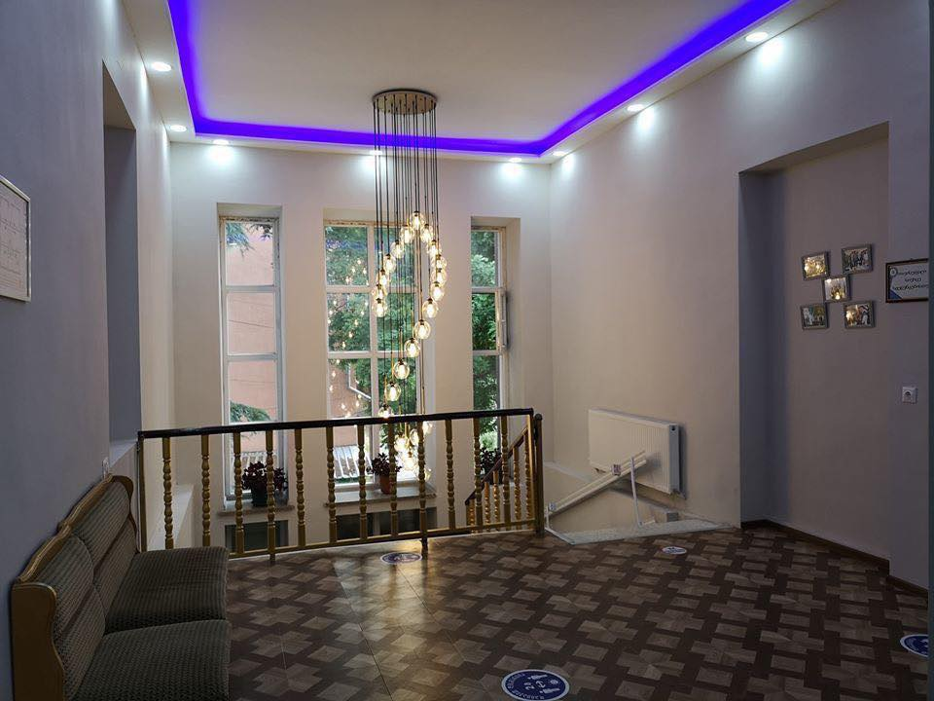
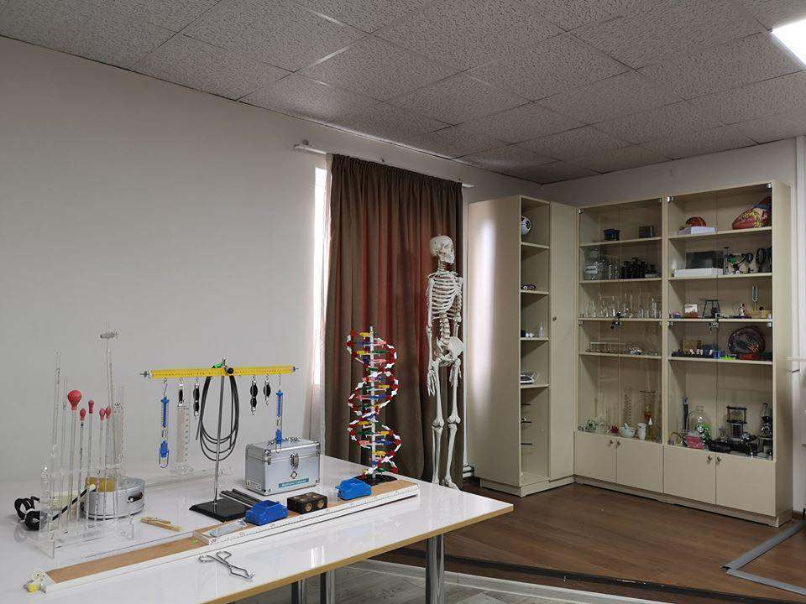
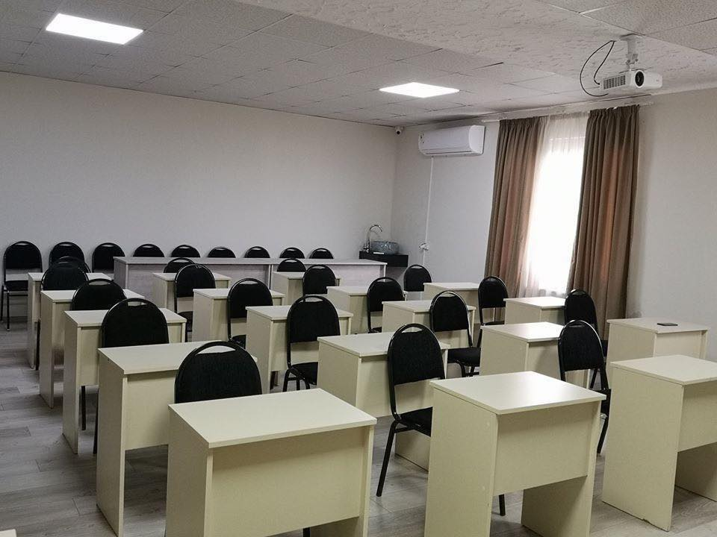
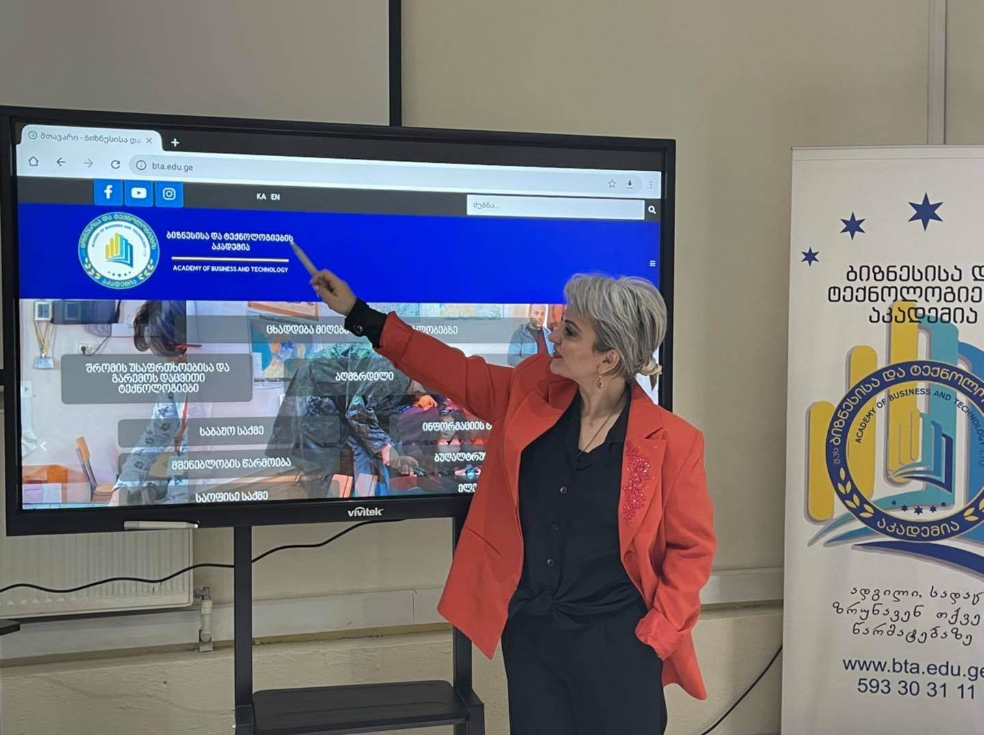
სტრატეგიული მიზანი 2. ინფრასტრუქტურის და საინფორმაციო რესურსების განვითარება
სტრატეგიული ამოცანა:
1. ინფრასტრუქტურის შეფასება და განვითარება
სტრატეგიული ამოცანა შესრულებულია
განახლებული ინფრასტრუქტურა!
ქ.თბილისი დადიანის ქუჩაზე და საჩხერის განყოფილებაში მოპოვებულ იქნა სახანძრო უსაფრთხოების დადებითი დასკვნა, რაც იშვიათი შემთხვევაა!
წერონისის ქუჩაზე მიმდინარეობს შესაბამისი სამუშაოები!

Slide 14

სტრატეგიული მიზანი 2. ინფრასტრუქტურის და საინფორმაციო რესურსების განვითარება
სტრატეგიული ამოცანა:
2. საინფორმაციო -სასწავლო რესურსების განვითარება
სტრატეგიული ამოცანა შესრულებულია
1.ელ-ფოსტის ერთიანი ჯგუფი პროფესიული სტუდენტებისთვის, ასევე პერსონალისთვის და/ან სხვა ელექტრონული სისტემა;
2.დამტკიცებულია ინფორმაციული ტექნოლოგიების მართვის პროცედურები;
3. ვებ-გვერდსა და სოც.ქსელის გვერდზე განთავსებულია ავტორიზაციის სტანდარტით მოთხოვნილი ინფორმაციები!
4.ბიბლიოთეკაში შეძენილი ახალი წიგნადი ფონდი;
5.მონიტორინგის ექსპერტთა ჯგუფის დადებითი დასკვნა.
6.მიმდინარეობს ახალი ვებ-გვერდის შექმნა, 80%-ით დასრულებულ მდგომარეობაშია!

Slide 15

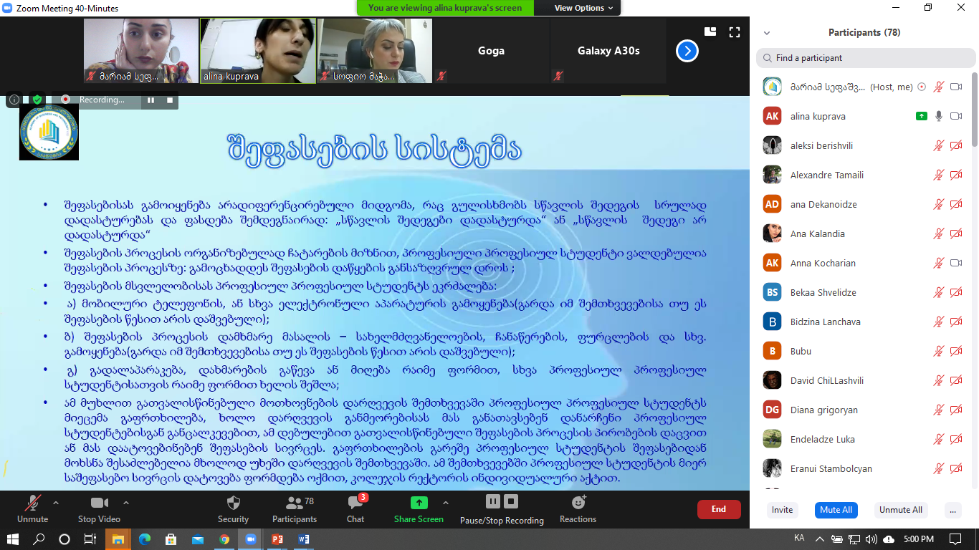
სტრატეგიული მიზანი 3. პროფესიულ სტუდენტთა/მსმენელთა სერვისების განვითარება
სტრატეგიული ამოცანა:
1. პროფესიული სტუდენტების /მსმენელების /მსმენელის უფლებების დაცვა
სტრატეგიული ამოცანა შესრულებულია
1.მოქმედ კანონმდებლობასთან შესაბამისი, ვებ-გვერდზე გამოქვეყნებული მარეგულირებელი წესები;
2.აკადემიასა და პროფესიულ სტუდენტს შორის გაფორმებული ხელშეკრულები;
3.შემუსავებული ინდ. სასწავლო გეგმების შემუშავების შექმნის რეგულაცია;
4. პროფესიული სტუდენტისათვის შემუშავებული ინდ. სასწავლო გეგმა;
5.შემუშავებულია შეფასების შედეგების გასაჩივრების მექანიზმი;
6.პროფესიულ სტუდენტებთან და აპლიკანტებთან ჩატარებული საინფორმაციო შეხვედრები/ანგარიშები,ჯგუფებში ატვირთული გზამკვლევები, ჩატარდა დაახლოებით ათამდე შეხვედრა სასწავლო პროცესის საკითხებზე!

Slide 16

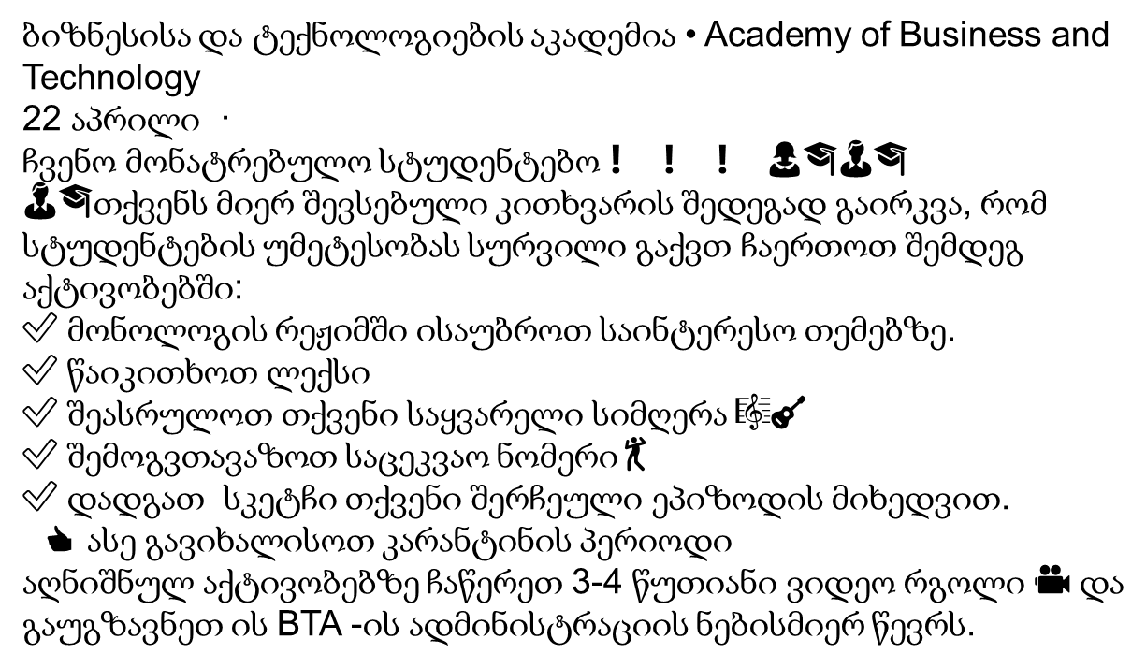
სტრატეგიული მიზანი 3. პროფესიულ სტუდენტთა/მსმენელთა სერვისების განვითარება
სტრატეგიული ამოცანა:
2. პროფესიულ სტუდენტთა/მსმენელთა მხარდაჭერისა
სერვისების
გაუმჯობესება
სტრატეგიული ამოცანა შესრულებულია
1.შემუშავებულია პროფესიულ სტუდენტთა მხარდაჭერის სტრატეგია;
2.ტარდება კვლევები პროფესიულ სტუდენტებთან კმაყოფილების შესახებ;

Slide 17





სტრატეგიული მიზანი 3. პროფესიულ სტუდენტთა/მსმენელთა სერვისების განვითარება
სტრატეგიული ამოცანა:
3. დამატებითი (კურიკულუმის
გარეშე დაგეგმილი) აქტივობების
წახალისებასა და სტუდენტური ინიციატივების მხარდაჭერის სისტემის
გაუმჯობესება
სტრატეგიული ამოცანა შესრულებულია
1.შემუშავებულია პროფესიულ სტუდენტთა მხარდაჭერის სტრატეგია;
2.სამოქმედო გეგმაში გამოყოფილია ბიუჯეტი აქტივობების ჩატარებაზე
3.6 თვის განმავლობაში ჩატარებულია ათამდე ღონისძიება , სტუდენტთა ინიციატივების შესაბამისად, ონლაინ პლატფორმით

Slide 18




სტრატეგიული მიზანი 4. ადამიანური რესურსების განვითარება
სტრატეგიული ამოცანა:
1. პერსონალის საქმიანობის შეფასებას და პროფესიული განვითარების საჭიროებათა კვლევა;
სტრატეგიული ამოცანა შესრულებულია
1.შემუშავებულდა კვლევების ჩატარების მეთოდოლოგია
2.ჩატარებულია პერსონალის საქმიანობის შეფასების და განვითარების საჭიროებების შესახებ კვლევები;
3. გადაიხედა დოკუმენტაცია და რეკომენდაციების შესაბამისად მიმდინარეობს განახლება!

Slide 19

სტრატეგიული მიზანი 4. ადამიანური რესურსების განვითარება
სტრატეგიული ამოცანა:
2. ადამიანური რესურსების სამუშაოზე მიღების,
განვითარების, სტიმულირების
სისტემის განვითარება
სტრატეგიული ამოცანა შესრულებულია
1.შემუშავებულია ადამიანური რესურსების სამუშაოზე
მიღების, განვითარების, სტიმულირების პროცედურები;
2. 2020 წლის დეკემბერში გაიცა ხელფასის ანამატები/პრემიები პროგრამის ხელმძღვანელებზე/მასწავლებლებზე, რომლებიც ჩაერთო ვერიფიკაციაში ან ჩაატარა საჯარო ლექციები, ასევე რიგ განმახორციელებლებს რექტორის ბრძანებით გამოეცხადათ მადლობა!
3.მოწვეულ იქნა გარე ფასილიტატორები ჩატარებულია შეხვედრები/ტრენინგები/ვორქშოპები კვლევების საფუძველზე, ადმინისტრაციულ პერსონალზე გაიცა სერთიფიკატები
4.საშტატო ერთეულის მიხედვით დანიშნულ იქნა ხარისხის სამსახურის მთავარ სპეციალისტად ახალი თანამშრომელი!
5.შრომის კანონმდებლობასთან შესაბამისობაში მოსვლის მიზნით ხელშეკრულება გაფორმებულია ადვოკატთან, რომელმაც უნდა უზრუნველყოს პერსონალის მართვის დოკუმენტაციის/ხელშეკრულებების კანონთან შესაბამისობაში მოყვანა!

Slide 20

სტრატეგიული მიზანი 5.ხარისხის მექანიზმების განვითარება
სტრატეგიული ამოცანა:
2. ავტორიზაციის ახალი სტანდარტების შესაბამისად თვითშეფასების განხორციელება
სტრატეგიული ამოცანა შესრულებულია
1.თვითშეფასება განხორციელებულია და წარდგენილია სსიპ განათლების ხარისხის განვითარების ეროვნულ ცენტრში
2. .შემუშავებულია რეკომენდაციები სტარნადრთან შესაბამისობაში მოსვლის მიზნით
3.გადაიხედა მარეგულირებელი დოკუმენტები და დამტკიცდა ცვლილებებით!
4.აკადემიის თვითშეფასება პროექტის ფარგლებში შემოწმდა გარე ექსპერტის მიერ და მიიღო დადებითი შეფასება, გაცემულია გაუმჯობესების რეკომენდაციები, რის საფუძველზეც განხორციელდა ცვლილებები შესაბამის რეგულაციებში!

Slide 21


სტრატეგიული მიზანი 5.ხარისხის მექანიზმების განვითარება
სტრატეგიული ამოცანა:
3. შიდა აუდიტის ჩატარება(ISO-ს ექსპერტის ჩართულობით)
სტრატეგიული ამოცანა არ არის შესრულებული
მიზეზი:
დამტკიცდა სათადარიგო გეგმა!
განხორციელდა აქტივობის გადატანა დეკემბერში!
თუმცა დეკემბერში განხორციელდა გარე აუდიტი (დისტანციურად) და აკადემიამ მიიღო დადებითი შეფასება , რის გამოც აღნიშნულმა ამოცანამ დაკარგა აქტუალურობა და შესაბამისად ის არ იქნა გათვალისწინებული ახალ სამოქმედო გეგმაში.

Slide 22

სტრატეგიული მიზანი 5.ხარისხის მექანიზმების განვითარება
სტრატეგიული ამოცანა:
სერთიფიცირების ორგანოს მიერ გეგმიური და არაგეგმიური შეფასება
სტრატეგიული ამოცანა შესრულებულია
დეკემბერში განხორციელდა გარე აუდიტი (დისტანციურად) და აკადემიამ მიიღო დადებითი შეფასება , რამაც ერთი წლით შეუნარჩუნა აკადემიას აისოს სერთიფიკატის ფლობა

Slide 23



სტრატეგიული მიზანი 6 . ფინანსური მდგრადობის მიზნით დაფინანსების წყაროების დივერსიფიკაცია
სტრატეგიული ამოცანა:
1. ფინანსური მდგრადობის მიზნით დაფინანსების ალტერნატიული წყაროების მოძიება, ახალი პროექტების განხორციელება
სტრატეგიული ამოცანა შესრულებულია
1.შეტანილია განაცხადი სკოლის პროექტების განხორციელებაზე(6);-პანდემიის გამო შეჩერებულია პროექტი!
2.მოიმზადების პროგრამებზე დაფინანსების სქემა შემუშავდა დაფინანსების მოპოვების მიზნით.
3. მომზადების პროგრამაბზე აკადემიამ მოიპოვა დაფინანსება და წარმატებით განახორციელა 6 პროგრამა თბილისში და 4 საჩხერეში!
4.ასევე მეორე ეტაპის დაფინანსება მიიღო აკადემიამ და სწავლა დაიწყება 12 აპრილს თბილისში 8 ჯგუფში და საჩხერეში 4 ჯგუფში!
5.აღნიშნული ამოცანის შესრულებამ ფინანსური მდგრადობის შენარჩუნებას შეუწყო ხელი!

Slide 24


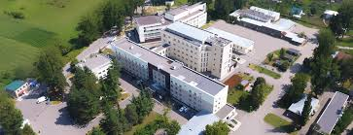

სტრატეგიული მიზანი 7. საზოგადოებასთან ურთიერთობის განვითარება
სტრატეგიული ამოცანა:
1. ადგილობრივი თანამშრომლობის გაფართოება
ერთობლივი საგანმანათლებლო
პროექტების განხორციელების მიზნით
სტრატეგიული ამოცანა შესრულებულია
ახალი თანამშრომელი დაინიშნა საზოგადოებასთან ურთიერთობის სამსახურის მენეჯერად!
გაფორმდა თანამშრომლობის ხელშეკრულებები შემდეგ კომპანიებთან:
ევექსის ქსელი;
ა(ა)იპ სამეცნიერო კიბერუსაფრთხოების ასოციაცია ;
სს საჩხერის რაი-საავადმყოფო პოლიკლინიკური გაერთიანება;
შპს,,ფსიქიკური ჯანმრთელობის და ნარკომანიის პრევენციის ცენტრი“ (ქ.თბილისსა და ქუთაისში);
დუალური პროგრამის ხელშეკრულება გაფორმდა სამშენებლო კომპანია“ შპს ქ გრუპთან“

Slide 25


სტრატეგიული მიზანი 7. საზოგადოებასთან ურთიერთობის განვითარება
სტრატეგიული ამოცანა:
2. პროფორიენტაციის ღონისძიებების განხორციელება
სტრატეგიული ამოცანა შესრულებულია
1.დაბეჭდილია და გავრცელებულია ბუკლეტები;
2.სკოლებში განხორციელდა ვიზიტები (რეგიონის სკოლები მცხეთა და ახალგორი) და ჩატარდა ტრენინგი უფასოდ სახანძრო უსაფრთხოებაზე;
3.კოლეჯის ვებ გვერდზედა სოციალური ქსელის გვერდზე განთავსებულია რეკლამები;
4.განახლებული კატალოგი;

Slide 26
შემუშავდა 2021-22 წლის სამოქმედო გეგმა

Slide 29
აკადემიის SWOT - ანალიზი

